Slide 1

Vital
Arquitectura y features Proyecto B2B Cuenta Franquicia
Abril 2021 VTEX Argentina

Slide 2


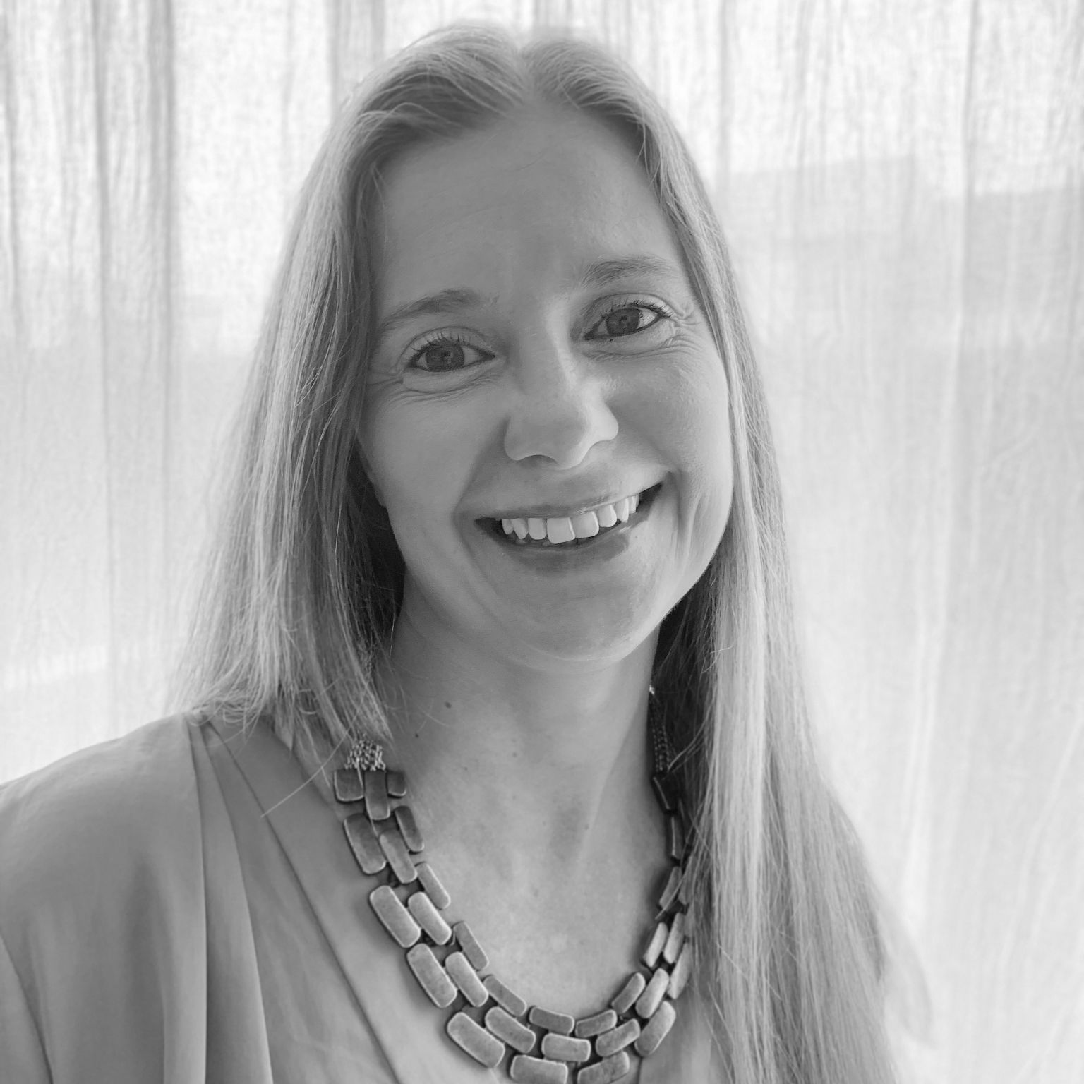
Equipo VTEX
Un equipo interdisciplinario: Negocio y Técnico
Degaetano Esteban
Solution Architect & Customer Success Manager AR / UY / PY / BO
12 años de experiencia en gestión e implementación de e-commerce. Objetivo potenciar y aumentar la performance de las tiendas, desarrollar proyectos, identificar oportunidades de negocio y mejoras de producto.
Benny Bijoy
Solution Architect AR / UY / PY / BO
+ 15 años de experiencia en e-commerce. Objetivo potenciar y aumentar la performance de las tiendas, desarrollar proyectos, identificar oportunidades de negocio y mejoras
de producto.
Fernandez Marron Paula
Customer Success Manager AR / UY / PY / BO
14 años liderando el equipo de Operaciones de Ecommerce de Falabella Argentina, implementando proyectos del entorno digital. Participación en la Comisión de Retail de la CACE.
Licenciada en Administración de Empresas de la Universidad Nacional de Córdoba.

Slide 3
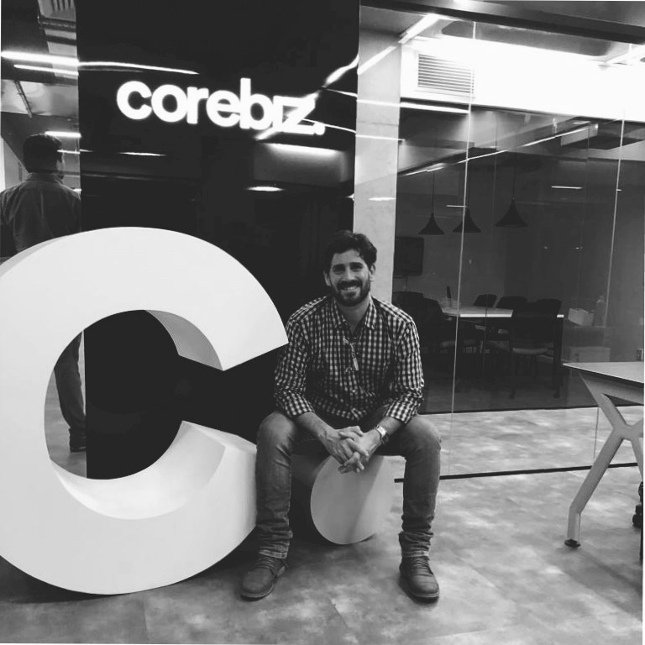



Partner Corebiz
Martín Roffe
Gerente de Proyecto
Romina Rodriguez
Product Owner
Franco Giordani
Front End

Slide 4

Fases Proyecto
Vital tiene 3 tipos de compradores: - Comerciante (Cliente minorista) (A esta etapa se suma la App de Vendedor, Agente Interno de Vital)
- Comisionista (Vendedor externo a Vital) - B2C (Consumidor Final)
Comerciante + App Vendedor
B2C
01
02
03
04
Comisionista
Go Live + Evolución
Go Live +
Evolutivos / Mejoras
Go Live +
Evolutivos / Mejoras

Slide 5

Objetivo
Centralizar y maximizar la eficiencia operativa de todos los canales de venta y tiendas. Potenciar y desarrollar los requerimientos y objetivos de negocio del Vital a través de VTEX como solución.

Slide 6







Tecnología VTEX Implementada
Beneficios:
Reto
Actualización y personalización de front de forma más ágil.
El equipo de operación podrá realizar cambios sencillos en el front sin necesidad de desarrollo.
Estandarizar y unificar los desarrollos, optimizando los tiempos y costos de implementación.
Rollbacks y actualizaciones en tiempo real.
Utilice solo un ambiente con diferentes espacios para visualizar la página en QA y en producción.
VTEX IO
Tecnologías avanzadas para solucionar los retos del comercio electrónico.
Especialistas para la consultoría del desarrollo en VTEX IO.

Slide 7













Arquitectura VTEX
Fase 1
REFERENCIA
Canales (Sales channels)
Clientes
Direcciones
Medios de Pago
Colecciones
Tienda
Stock
Precio
Promociones
Envío a domicilio
Retiro en Tienda
Catálogo
1
E-commerce arvital
Diagrama
Suc. Avellaneda arvitalav
. Integrar la operación de todos los canales de venta en una sóla plataforma.
. Discriminar Precios, Promociones, Catálogo, Logística y Medios de Pago por canal de Venta.
. Unificar Stock
Suc. Bahía Blanca arvitalbb
Suc. Mar Del Plata arvitalmd
Suc. Laferrere arvitallf
ver todos los white labels

Slide 8
Sale Channel utilizado para Canal Vendedor (1).
Creación de Cliente de forma manual por el equipo de IT de Vital.
Creación de direcciones de los Cliente de Vital por integración por el equipo de IT de Vital.
Creación de Medios de Pago desde el Marketplace (los WL heredan Planes de Pago) de forma manual por el equipo de IT de Vital.
Serán los mismos para todo el Canal Vendedor
Colecciones creadas por integración en el Marketplace por el equipo de IT de Vital.
Promociones creadas por integración en el Marketplace por el equipo de IT de Vital. Issue: Utilizando multiplicador en los SKUs, los WL no soportan este tipo de promociones. Workaround: Generar las promociones desde el Marketplace.
Warning: No es posible escalar rápidamente la operación
Arquitectura VTEX
Fase 1
1
Descripción por
módulo

Slide 9
Direcciones
A través de integración, el equipo de Vital crea las direcciones a través de la API.
La forma de implementarla será la siguiente:
Siempre se creará con el CP del WL al que le corresponde.
Se deberán respetar los valores de VTEX al crear la dirección (provincias/ciudades)
La dirección de entrega será la calle del comerciante
Desde el front end, el cliente no podrá editar las direcciones creadas por Vital.
Las direcciones son creadas con la API:
https://developers.vtex.com/vtex-rest-api/docs
Ejemplo de Dirección de Cliente:
https://arvital.vtexcrm.com.br/
Arquitectura VTEX
Fase 1
1
Descripción detallada
por módulo

Slide 10
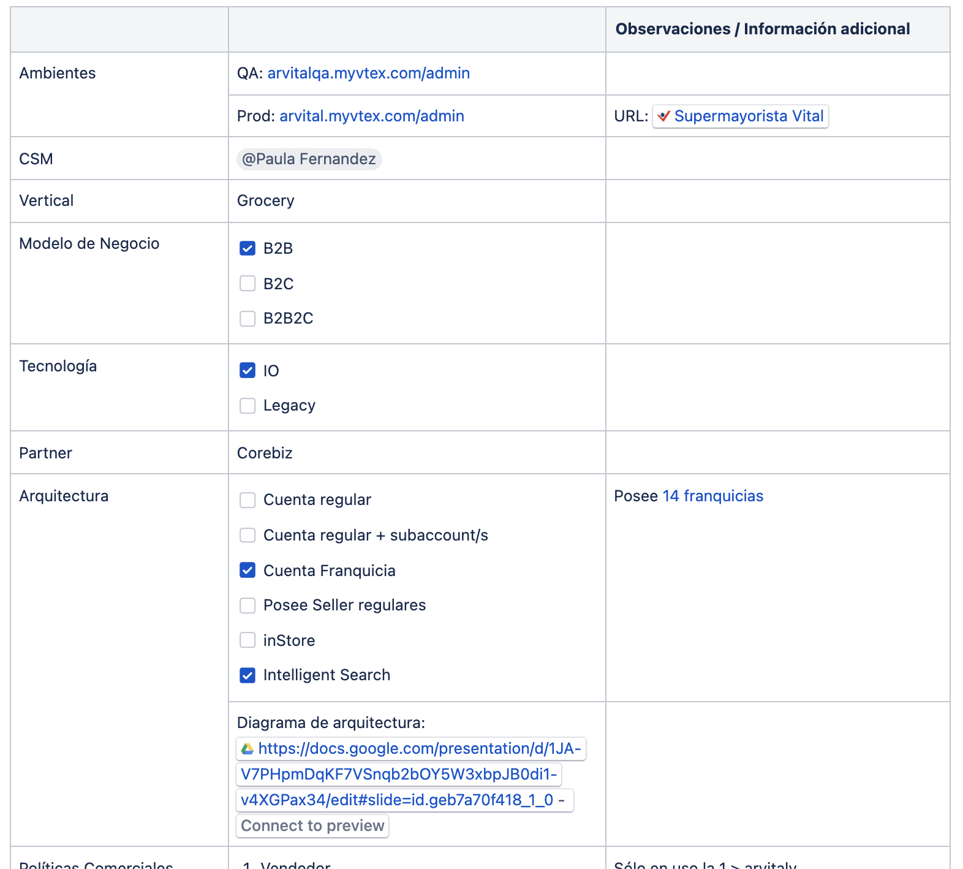
Blueprint
Ejemplo
Vital
https://projects-northlatam.atlassian.net/wiki/spaces/VTL/pages/50813108242/VITAL+Blue+Print+-+Proyecto+Vendedor
Megatone
https://docs.google.com/spreadsheets/d/1kF3GKgRRGltvqo8Nv1XA9vyY4hKyy_f2Y38GZXrwzYQ/edit#gid=0

Slide 11
E-commerce arvital
Promociones UV
Medios de pago
Arquitectura VTEX
Política Comercial 1 Comerciante
Política Comercial 2 B2C *
(*) Futuro desarrollo
Árbol
Sucursal Avellaneda arvitalav
Logística
Precio
Promociones
Medios de Pago
Stock (*)
(*) Stock centralizado para todos los canales de venta.
Cada tienda contará con un sólo inventario

Slide 12
Configuraciones y
Desarrollos VTEX
Relación Vendedor - Comerciante
La relación entre un Vendedor y un Comerciante se define a partir del valor del campo “CustomerClass” en MasterData. Al Vendedor se le asigna un ID en este campo y todos los comerciantes a los que este vendedor atenderá, tendrán el mismo ID en el campo CustomerClass.
Relación Vendedor - Comerciante
Rol de Vendedor
Modificacion de pedidos
Vendedor: Juan Perez
CustomerClass: ID-JP-CustClass
Comerciante: Carlos Lopez
CustomerClass: ID-JP-CustClass
Comerciante: Miguel Garcia
CustomerClass: ID-JP-CustClass
Comerciante: Daniel Rodriguez
CustomerClass: ID-JP-CustClass

Slide 13
Configuraciones y
Desarrollos VTEX
Rol Vendedor
Los vendedores deberán tener asignados los roles de:
Call Center Operator
Store Logistics Viewer
Vendedor Vital
Supervisor Vital (si aplica)
Relación Vendedor - Comerciante
Rol de Vendedor
Modificacion de pedidos

Slide 14
Configuraciones y
Desarrollos VTEX
Modificacion de pedidos
La lógica de modificación, aprobación, cancelación y notificación de estados de pedidos fue desarrollada por el equipo de VTEX AR.
Se pueden encontrar los detalles del desarrollo en la siguiente documentación: VTEX Change Vendedor
Relación Vendedor - Comerciante
Rol de Vendedor
Modificacion de pedidos

Slide 15
Gracias!

